Slide 1
Модуль 3, практическое занятие 7
Дисциплина «Программирование» В.В. Подбельский, О.В. Максименкова
Структуры
Реализация интерфейса IComparable

Slide 2
interface ISome
{
int A
{
get;
set;
}
void DoSomething();
}
class Some : ISome
{
int A
{
get;
set;
}
public void DoSomething()
{
Console.WriteLine("Do!");
}
}
Notes:
Еще один момент в объявлении интерфейса: все его члены - методы и свойства не имеют модификаторов доступа, но фактически по умолчанию доступ public, так как цель интерфейса - определение функционала для реализации его классом. Поэтому весь функционал должен быть открыт для реализации.

Slide 3
interface ISome
{
public void DoSomething();
}
class Some : ISome
{
public void DoSomething()
{
Console.WriteLine("Do!");
}
}

Slide 4
interface ISome
{
void DoSomething();
}
class Some : ISome
{
void DoSomething()
{
Console.WriteLine("Do!");
}
}

Slide 5
interface ISome
{
void DoSomething();
}
class Some : ISome
{
public void DoSomething()
{
Console.WriteLine("Do!");
}
}

Slide 6
interface ISwimable
{
void Swim();
}
interface IJumpable
{
void Jump();
}
class Organism
{
void Breathe()
{
Console.WriteLine("I can breathe!");
}
}
class Human : ISwimable, Organism, IJumpable
{
public void Swim() { }
public void Jump() { }
}

Slide 7
class MainClass
{
public static void Main(string[] args)
{
C c = new C();
c.Do();
A a = c;
a.Do();
B b = c;
b.Do();
Console.ReadKey();
}
}
interface A
{
void Do();
}
interface B
{
void Do();
}
class C : A, B
{
public void Do()
{
Console.WriteLine("Do!");
}
}

Slide 8
interface A
{
void Do();
}
interface B : A
{
void Make();
}
class C : B
{
public void Do()
{
Console.WriteLine("Do");
}
public void Make()
{
Console.WriteLine("Make");
}
}

Slide 9
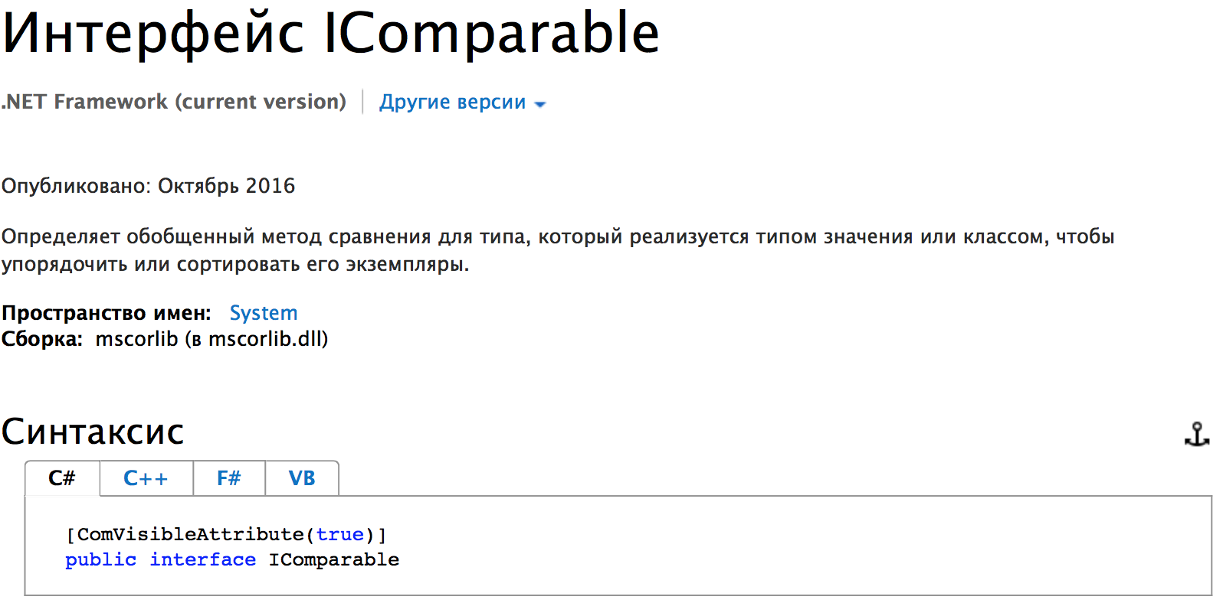

Slide 10
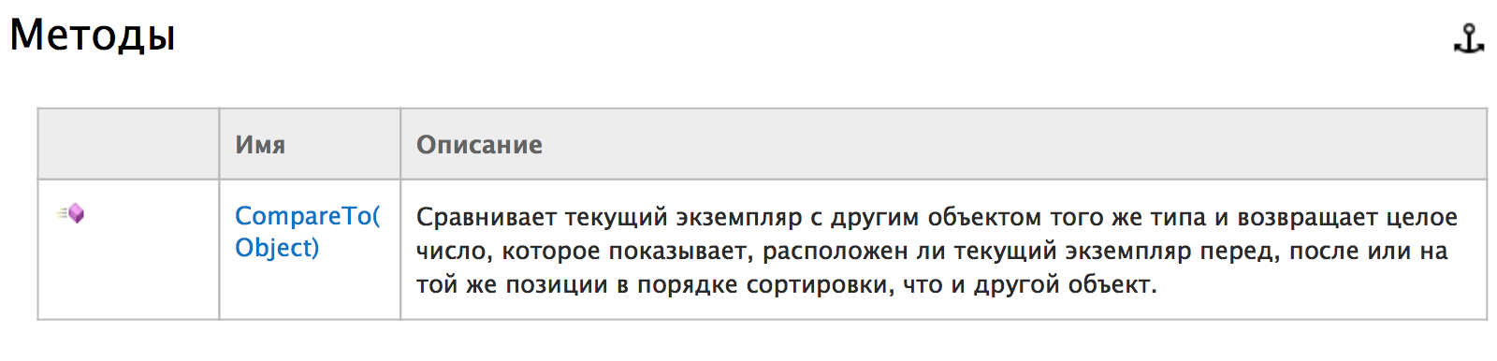

Slide 11
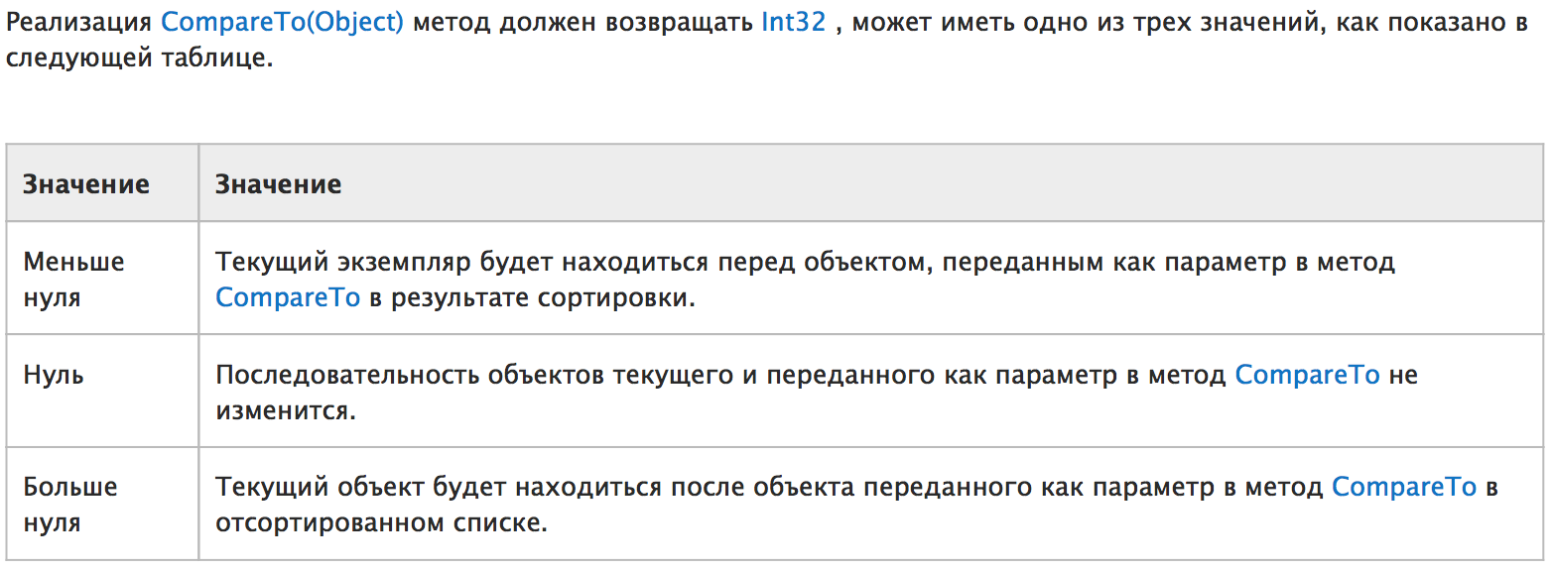

Slide 12
public class Temperature : IComparable
{
protected double temperatureF;
public int CompareTo(object obj) {
if (obj == null) return 1;
Temperature otherTemperature = obj as Temperature;
if (otherTemperature != null)
return this.temperatureF.CompareTo(otherTemperature.temperatureF);
else
throw new ArgumentException("Object is not a Temperature");
}
public double Fahrenheit {
get { return this.temperatureF; }
set { this.temperatureF = value; }
}
public double Celsius {
get {
return (this.temperatureF - 32) * (5.0 / 9);
}
set {
this.temperatureF = (value * 9.0 / 5) + 32;
}
}
}

Slide 13
public class CompareTemperatures
{
public static void Main()
{
ArrayList temperatures = new ArrayList();
// Initialize random number generator.
Random rnd = new Random();
// Generate 10 temperatures between 0 and 100 randomly.
for (int ctr = 1; ctr <= 10; ctr++)
{
int degrees = rnd.Next(0, 100);
Temperature temp = new Temperature();
temp.Fahrenheit = degrees;
temperatures.Add(temp);
}
// Sort ArrayList.
temperatures.Sort();
foreach (Temperature temp in temperatures)
Console.WriteLine(temp.Fahrenheit);
}
}

Slide 14
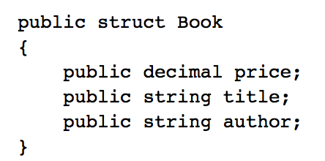
Тип struct — это тип значения, который обычно используется для формирования небольших групп связанных переменных, например координат прямоугольника или характеристик предмета в инвентаре.
Notes:
Структуры используют большую часть того же синтаксиса, что и классы, однако они более ограничены по сравнению с ними.
В объявлении структуры поля не могут быть инициализированы до тех пор, пока они будут объявлены как const или static.
Структура не может объявлять используемый по умолчанию конструктор (конструктор без параметров) или метод завершения.
Структуры копируются при присваивании. При присваивании структуры к новой переменной выполняется копирование всех данных, а любое изменение новой копии не влияет на данные в исходной копии. Это важно помнить при работе с коллекциями типов значений, такими как Dictionary<string, myStruct>.
Структуры являются типами значений, а классы — ссылочными типами.
В отличие от классов структуры можно создавать без использования оператора new.
Структуры могут объявлять конструкторы, имеющие параметры.
Структура не может наследовать от другой структуры или класса и не может быть базовой для класса. Все структуры наследуют непосредственно от System.ValueType, который наследует от System.Object.
Структуры могут реализовывать интерфейсы.
Структура может использоваться как тип, допускающий значение NULL, и ей можно назначить значение NULL.
Убедимся в том, что "Структура" действительно является "ValueType". Создадим ещё одну комнату myRoom2 и скопируем ей значение myRoom. При этом произойдёт полное копирование полей. Изменим у второй комнаты количество окон на 1. Что при этом произойдёт с количеством окон первой комнаты? Останется также 2 окна. Это ещё раз говорит нам о том, что структура копируется по значению, а не по ссылке (в отличие от объектов):
Как и у классов, у каждой структуры имеются свои члены: методы, поля, индексаторы, свойства, операторные методы и события. В структурах допускается также определять конструкторы, но не деструкторы. В то же время для структуры нельзя определить конструктор, используемый по умолчанию (т.е. конструктор без параметров). Дело в том, что конструктор, вызываемый по умолчанию, определяется для всех структур автоматически и не подлежит изменению. Такой конструктор инициализирует поля структуры значениями, задаваемыми по умолчанию. А поскольку структуры не поддерживают наследование, то их члены нельзя указывать как abstract, virtual или protected.
Обратите внимание, когда одна структура присваивается другой, создается копия ее объекта. В этом заключается одно из главных отличий структуры от класса. Когда ссылка на один класс присваивается ссылке на другой класс, в итоге ссылка в левой части оператора присваивания указывает на тот же самый объект, что и ссылка в правой его части. А когда переменная одной структуры присваивается переменной другой структуры, создается копия объекта структуры из правой части оператора присваивания.
Поэтому, если бы в предыдущем примере использовался класс UserInfo вместо структуры, получился бы следующий результат:
В связи с изложенным выше возникает резонный вопрос: зачем в C# включена структура, если она обладает более скромными возможностями, чем класс? Ответ на этот вопрос заключается в повышении эффективности и производительности программ. Структуры относятся к типам значений, и поэтому ими можно оперировать непосредственно, а не по ссылке. Следовательно, для работы со структурой вообще не требуется переменная ссылочного типа, а это означает в ряде случаев существенную экономию оперативной памяти.
Более того, работа со структурой не приводит к ухудшению производительности, столь характерному для обращения к объекту класса. Ведь доступ к структуре осуществляется непосредственно, а к объектам — по ссылке, поскольку классы относятся к данным ссылочного типа. Косвенный характер доступа к объектам подразумевает дополнительные издержки вычислительных ресурсов на каждый такой доступ, тогда как обращение к структурам не влечет за собой подобные издержки. И вообще, если нужно просто сохранить группу связанных вместе данных, не требующих наследования и обращения по ссылке, то с точки зрения производительности для них лучше выбрать структуру.
Любопытно, что в С++ также имеются структуры и используется ключевое слово struct. Но эти структуры отличаются от тех, что имеются в C#. Так, в С++ структура относится к типу класса, а значит, структура и класс в этом языке практически равноценны и отличаются друг от друга лишь доступом по умолчанию к их членам, которые оказываются закрытыми для класса и открытыми для структуры. А в C# структура относится к типу значения, тогда как класс — к ссылочному типу.

Slide 15
Задача 1
Сравним классы и структуры, измеряя производительность программы. Для этого разработаем тестовый класс TestClass с одним автореализуемым свойством целого типа. Класс реализует интерфейс IComparable. Сравнение происходит по значению свойства. Также разработаем тестовую структуру TestStruct с одним открытым целочисленным полем. Структура реализует интерфейс IComparable. Сравнение происходит по значению поля.
В основной программе создать массивы объектов TestClass и TestStruct, состоящие из 100000 элементов. Отсортировать элементы массивов, используя Array.Sort(). Время сортировки измерить, используя средства пространства имён System.Diagnostics.
Notes:
Stack<int> заполняет параметр типа T аргументом типа int, автоматически создавая тип на лету (во время выполнения). Примечательно, что в последних двух строках не требуется приведение к типу производного класса (downcast). Это позволяет избежать ошибок при исполнении и уменьшить затраты ресурсов на приведение к объектному типу (boxing) и восстановление значения (unboxing). Все это делает использование обобщенного типа более удобным в использовании.

Slide 16
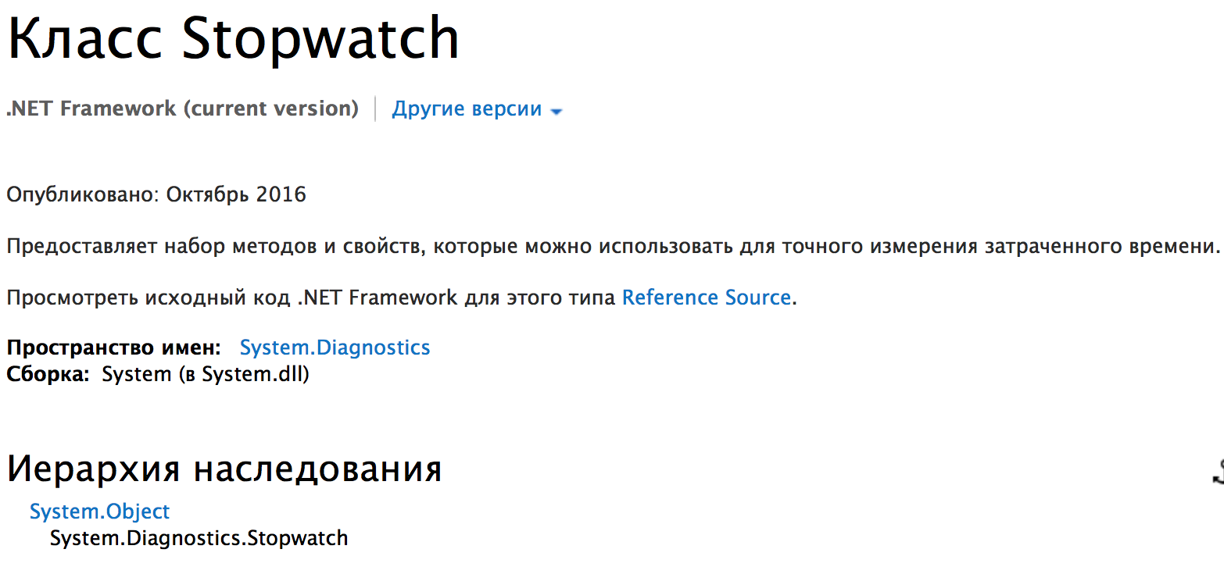

Slide 17
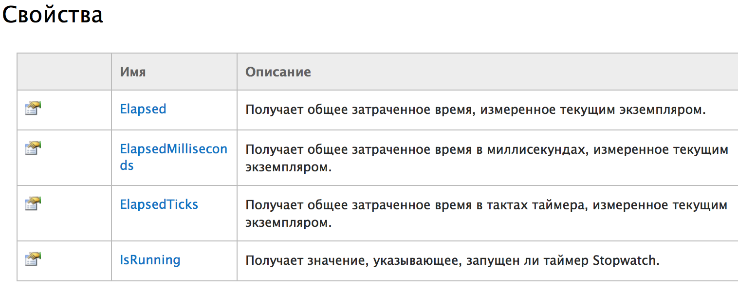

Slide 18
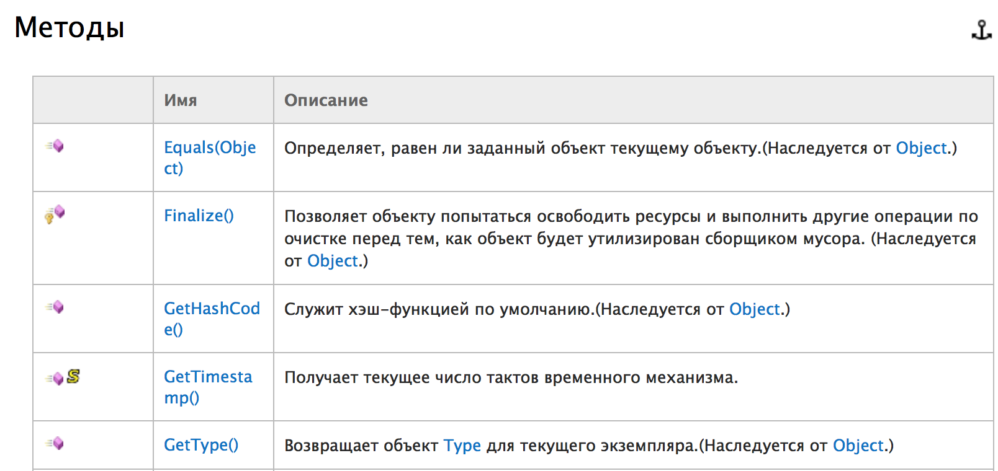

Slide 19
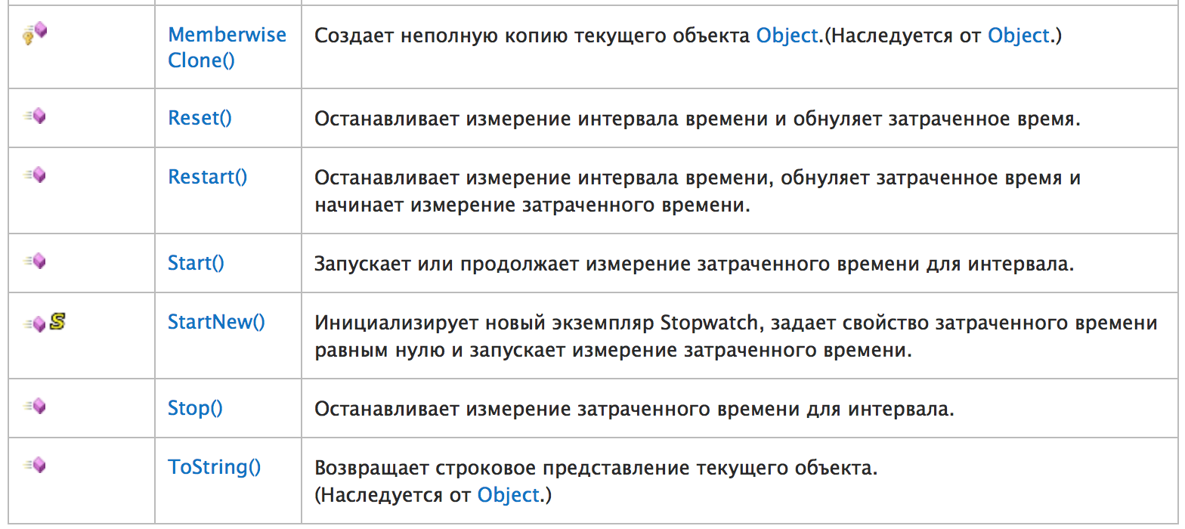

Slide 20
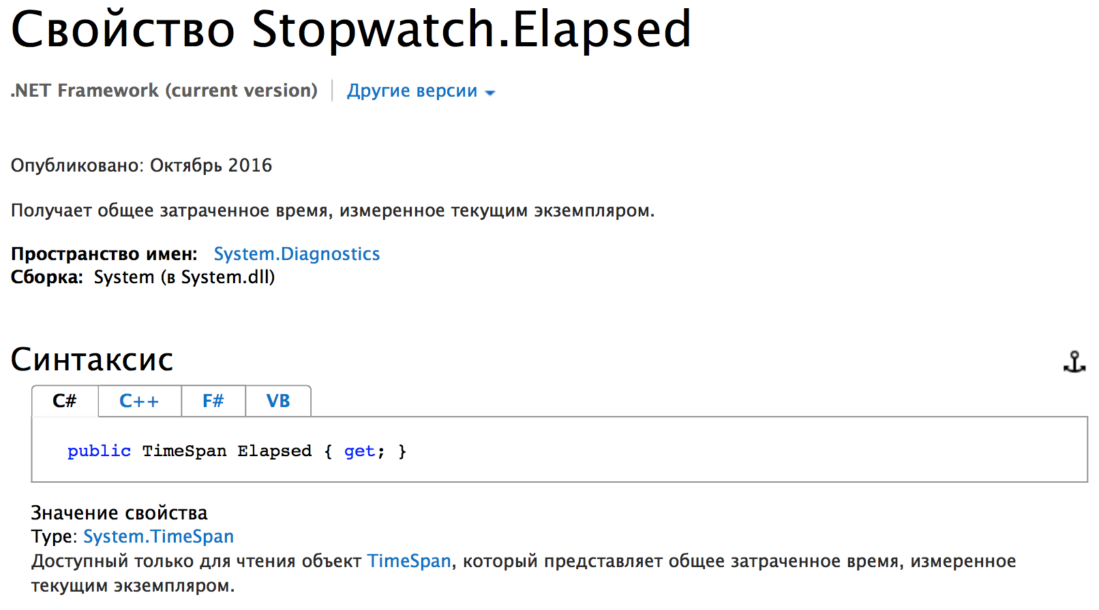

Slide 21
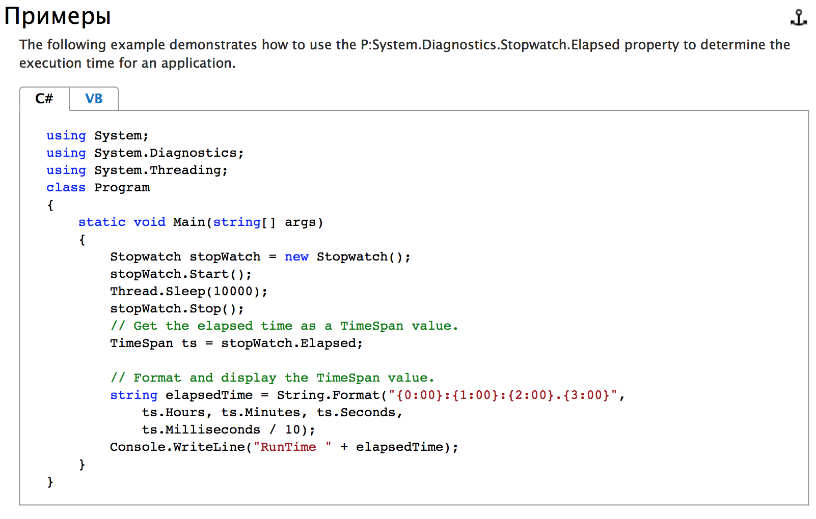

Slide 22
Задача 1
using System;
using System.Diagnostics;
class TestClass : IComparable { // тестовый класс
public int X { get; set; }
public int CompareTo(Object another) {
if (this.X > ((TestClass)another).X) return 1;
else if (this.X < ((TestClass)another).X) return -1;
return 0;
} }
struct TestStruct : IComparable { // тестовая структура
public int x;
public int CompareTo(Object another) {
if (this.x > ((TestStruct)another).x) return 1;
else if (this.x < ((TestStruct)another).x) return -1;
return 0; } }

Slide 23
Задача 1
class Program {
public static Random rnd = new Random();
private const int N = 100000;
public static void PrintTime(TimeSpan timesp) {
string elapsedTime =
String.Format("{0:00}:{1:00}:{2:00}.{3:00}",
timesp.Hours, timesp.Minutes, timesp.Seconds,
timesp.Milliseconds / 10);
Console.WriteLine("RunTime: " + elapsedTime);
}

Slide 24
Задача 1
static void Main( ) {
TestClass[] tc = new TestClass[N]; //
TestStruct[] ts = new TestStruct[N]; //
for(int i = 0; i < N; i++) {
tc[i] = new TestClass();
int tmp = rnd.Next();
tc[i].X = tmp;
ts[i].x = tmp;
}
Stopwatch sw = new Stopwatch();
sw.Start();
Array.Sort(ts); // сортируем массив структур
sw.Stop(); PrintTime(sw.Elapsed);
sw.Start();
Array.Sort(tc); // сортируем массив объектов классов
sw.Stop(); PrintTime(sw.Elapsed);
}

Slide 25
Задание к задаче 1
Модифицируйте код, заменив IComparable обобщённой версией интерфейса IComparable<T>
Подсказка: интерфейс требуется параметризировать типом класса и типом структуры, метод CompareTo() также обобщённый

Slide 26
Задача 2
Определите структуру Coords, представляющую две вещественные координаты.
Конструктор с двумя вещественными параметрами
Переопределите метод ToString().
Определите класс Circle – окружность на плоскости.
Поля: центр окружности – экземпляр структуры Coords, радиус – вещественное число
Свойства доступа к полям. В свойстве доступа к радиусу при отрицательных значениях выбрасывать исключение наиболее подходящего типа.
Конструктор с тремя вещественными параметрами.
Переопределить метод ToString()
В консольном приложении протестируйте объект класса Circle

Slide 27
Задача 2
public struct Coords {
public double X { get; set; }
public double Y { get; set; }
public Coords(double x, double y) {
X = x; Y = y;
}
public override string ToString() {
string outStr = $"x={X};y={Y}";
return outStr;
}
}

Slide 28
Задача 2
public class Circle {
public Coords Center { get; set; }
private double r;
public double R {
get { return r; }
set {
if (value > 0) r = value;
else throw new ArgumentOutOfRangeException();
}
}
//TODO: добавить конструктор без параметров и с двумя параметрами
// структурой и вещественным числом
public Circle(double x, double y, double r) {
R = r;
Center = new Coords(x, y);
}
public override string ToString() {
return $"{Center.ToString()};r={R:f3}";
}
}

Slide 29
Задача 2
class Program {
static void Main(string[] args) {
// Создаём окружность для тестирования
Circle testCircle = new Circle(0, 0, 4);
Console.WriteLine(testCircle);
// 1. Изменим значения координат
testCircle.Center = new Coords(1, 1);
Console.WriteLine(testCircle);
// 2. Добавить код, тестирующий конструктор с двумя параметрами
}
}

Slide 30
Задание к задаче 2
Используя структуру Coords для представления координат определить класс:
Прямоугольник, заданный координатами верхнего левого и нижнего правого углов. Площадь прямоугольника - свойство. Реализовать интерфейс IComparable, большим считается прямоугольник с большей площадью. Предусмотреть проверку корректности данных (левый верхний и правый нижний углы должны быть правильно расположены). Переопределить метод ToString().
В основной программе:
Создать массив из 20 прямоугольников. Координаты назначать случайным образом. Если координаты не верны, то объект создавать заново пока координаты не сгенерируются корректно.
Вывести на экран информацию об объектах массива.
Упорядочить прямоугольники по возрастанию значений их площадей.

Slide 31
Задача 3
Создать библиотеку классов с именем Structures. В библиотеке поместить структуру PointS – «точка на плоскости» и структуру CircleS – «круг с центром в точке», реализующую интерфейс IComparable и включающую экземпляр структуры PointS как поле для представления центра круга. Структуры PointS и CircleS должны находиться в отношении композиции.
Члены структуры Point: поля – координаты точки; свойства для доступа к координатам точки; явно определенный конструктор с двумя параметрами – координатами точки; метод distance() для вычисления расстояния между двумя точками.
Члены структуры Circle: поле rad – радиус окружности и соответствующее ему свойство Rad; поле PointS center - центр круга и свойство Сenter для этого поля; конструктор общего вида с тремя параметрами; свойство для получения значения длины окружности; метод для создания строкового представления сведений об окружности; метод CompareTo() - реализация метода интерфейса (сравнение радиусов).

Slide 32
Задача 3. Библиотека классов
using System;
namespace Structures {
public struct PointS { // "точка на плоскости"
double x, y;
public double X { get { return x; } set { x = value; } }
public double Y { get { return y; } set { y = value; } }
public PointS(double a, double b) { x = a; y = b; }
public double distance(PointS ps) { // расстояние между точками
double dx = x - ps.X;
double dy = y - ps.Y;
return Math.Sqrt(dx * dx + dy * dy);
}
} // end of PointS
// КОД struct CircleS
} // End of Structures

Slide 33
Задача 3
public struct CircleS: IComparable { // композиция структур
PointS center; // центр круга
double rad; // радиус круга
public CircleS(double xc, double yc, double rad) {
center = new PointS(xc, yc);
this.rad = rad;
}
// Свойcтво для центра окружности:
public PointS Center { get { return center; }
set { center = value; }
}
// свойство для радиуса окружности:
public double Rad {
get { return rad; }
set { rad = value; }
}
// свойство для получения значения длины окружности:
public double Len { get { return 2 * rad * Math.PI; } }
// КОД МЕТОДОВ
} // End of CircleS

Slide 34
Задача 3. Библиотека классов
// Строковое представление сведений об окружности:
public new string ToString() {
string format = "xc={0},\tyc={1},\tRad={2}";
string res = string.Format(format, center.X, center.Y, Rad);
return res;
}
// Реализация метода интерфейса (сравнение радиусов):
public int CompareTo(object cs) {
if (this.rad < ((CircleS)cs).Rad) return -1;
if (this.rad > ((CircleS)cs).Rad) return 1;
return 0;
}
Notes:
Так как параметр имеет тип object, то требуется приведение типов. Так как приоритет операции «.» (точка) выше приоритета операции приведения типов, то для получения значения радиуса круга, представленного ссылкой object cs приходится использовать дополнительные скобки: ((CircleS)cs).Rad.

Slide 35
Задание к задаче 3
В том же решении создайте проект – консольное приложение. Подключите к проекту ссылку на библиотеку со структурами.
В консольном приложении создайте и инициализируйте массив экземпляров структуры (CircleS). Используя цикл foreach, выведите сведения о структурах в массиве. Примените к массиву метод Array.Sort() с одним параметром и вновь в цикле выведите сведения об элементах массива.
Выполнить упорядочение (сортировку) массива типа CircleS по удаленности центров кругов от начала координат.
В консольном приложении создайте и инициализируйте массив экземпляров структуры (CircleS). Создайте массив ключей, присвоив его элементам значения расстояний от центров кругов до начала координат. Выведите сведения о структурах в массиве и об удаленности представляемых ими кругов от начала координат. Примените к массиву метод Array.Sort() с двумя параметрами и вновь в цикле выведите сведения об элементах массива.

Slide 36
Задача 4
Модифицировать предыдущую программу, так изменив структуру PointS, чтобы элементами массива ключей могли быть центры кругов (а не значения типа double).

Slide 37
Задача 4. Библиотека классов
public struct PointS : IComparable { // "точка на плоскости"
double x, y;
public double X { get { return x; } set { x = value; } }
public double Y { get { return y; } set { y = value; } }
public PointS(double a, double b) { x = a; y = b; }
public double distance(PointS ps) { // расстояние между точками
double dx = x - ps.X;
double dy = y - ps.Y;
return Math.Sqrt(dx * dx + dy * dy);
}
// Реализация метода интерфейса (сравнение расстояний):
public int CompareTo(object ob) {
PointS temp = new PointS(0, 0);
if (this.distance(temp) < ((PointS)ob).distance(temp)) return 1;
if (this.distance(temp) > ((PointS)ob).distance(temp)) return -1;
return 0;
}
}
Notes:
Для того, чтобы экземпляры структуры PointS могли использоваться в качестве элементов массива ключей, в структуре должен быть реализован метод CompareTo() интерфейса IComparable. Придется изменять код структуры PointS (объявление структуры CircleS при этом не изменится).

Slide 38
Задача 4. Консольное приложение
static void Main() {
CircleS[ ] circArr = new CircleS [ ] { new CircleS(1,1,3), new CircleS(2,3,4),
new CircleS(-1,-2,3), new CircleS(4,3,1)
};
Console.WriteLine("Ключи и круги до сортировки:");
// Массив ключей для сортировки по уменьшению удаленности
// кругов от начала координат:
PointS [ ] keys = new PointS[circArr.Length];
PointS p0 = new PointS (0,0); // начало координат
for (int i = 0; i < circArr.Length; i++) {
keys[i] = circArr[i].Center;
Console.Write("distance[{0}]={1:g3}\t", i, keys[i].distance(p0));
Console.WriteLine(circArr[i].ToString());
}
Array.Sort(keys, circArr);
Console.WriteLine("Массив кругов после сортировки: ");
foreach (CircleS cs in circArr)
Console.WriteLine(cs.ToString());
Console.WriteLine("Для выхода из программы нажмите ENTER.");
Console.ReadLine();
}

Slide 39
Задача 5
Материальная точка – имеющее массу тело, размерами и формой которого можно пренебречь.
Класс «множество материальных точек на плоскости» - совокупность точек, принадлежащих кругу с заданным радиусом. Свойство класса - центр масс «множество материальных точек».
В основной программе введите количество материальных точек и сформируйте массив со случайными значениями их полей. Вводя значения радиуса, выводите сведения о соответствующем множестве с центром в начале координат.

Slide 40
Задача 5. Библиотека классов
public struct PointS : IComparable { // "точка на плоскости"
double x, y;
public double X { get { return x; } set { x = value; } }
public double Y { get { return y; } set { y = value; } }
public PointS(double a, double b) { x = a; y = b; }
public double distance(PointS ps) { // расстояние между точками
double dx = x - ps.X;
double dy = y - ps.Y;
return Math.Sqrt(dx * dx + dy * dy);
}
// Реализация метода интерфейса (сравнение расстояний):
public int CompareTo(object ob) {
PointS temp = new PointS(0, 0);
if (this.distance(temp) <
((PointS)ob).distance(temp)) return 1;
if (this.distance(temp) >
((PointS)ob).distance(temp)) return -1;
return 0;
}
}

Slide 41
Задача 5. Библиотека классов
public struct MassPoint { // Материальная точка
public PointS coord; // координаты
double mass; // масса
public MassPoint(PointS ps, double mass) {
coord = ps;
this.mass = mass;
}
public double Mass { get { return mass; } }
public string ToString() {
string format = "x={0},\ty={1},\tmass={2}";
string res = string.Format(format, coord.X, coord.Y, mass);
return res;
}
}

Slide 42
Задача 5. Библиотека классов
public struct SetOfMassPoint { // Множество материальных точек
MassPoint[] set; // набор точек множества
double rad; // радиус множества
// Конструктор выбирает из массива точки:
public SetOfMassPoint(MassPoint[] collection, PointS ps, double rad) {
List<MassPoint> list = new List<MassPoint>();
foreach (MassPoint mp in collection)
if ((mp.coord.distance(ps) <= rad)) list.Add(mp);
set = list.ToArray();
this.rad = rad;
}
// Свойство формирует центр масс множества материальных точек:
public MassPoint MassCenter {
get {
double xc = 0, yc = 0, mc = 0;
foreach (MassPoint mp in set) {
mc += mp.Mass;
xc += mp.Mass * mp.coord.X;
yc += mp.Mass * mp.coord.Y;
}
return new MassPoint(new PointS(xc / mc, yc / mc), mc);
}
} // MassCenter
}

Slide 43
Задача 5. Консольное приложение
static void Main( ) {
MassPoint[ ] elements;
int N; // количество точек на плоскости
Random gen = new Random(0);
do Console.Write ("Введите количество точек на плоскости: ");
while(!int.TryParse(Console.ReadLine(), out N) || N < 1);
elements = new MassPoint[N];
for (int i = 0; i < elements.Length; i++) {
PointS ps = new PointS(gen.Next(-10, 11), gen.Next(-10, 11));
elements[i] = new MassPoint(ps, gen.Next(1, 6));
Console.WriteLine(elements[i].ToString());
}
SetOfMassPoint real;
do {
double R = 0;
do Console.Write("Введите радиус множества: ");
while (!double.TryParse(Console.ReadLine(), out R) || R <= 1);
real = new SetOfMassPoint(elements, new PointS(0, 0), R);
Console.WriteLine(real.ToString());
Console.WriteLine(real.MassCenter.ToString());
Console.WriteLine("Для завершения работы нажмите Escape ");
} while (Console.ReadKey(true).Key != ConsoleKey.Escape);
}

Slide 44

Задание к задаче 5
Если количество точек равно 1, а радиус множества 2, координаты центра масс выводятся на экран как NaN:
Доработать код задачи 2 так, чтобы на экран выводились только числа или сообщение об ошибке вычислений.

Slide 45
Домашняя работа
Во всех рассмотренных кодах аксессоров set добавить код, предусматривающий обработку появления некорректных входных данных.

